Slide 1
Анализаторы
Анализатор – система чувствительных нервных образований, воспринимающих и анализирующих различные внешние и внутренние раздражения
Функции анализаторов:
Обнаружение и различение сигналов
Преобразование и кодирование сигналов
Передача сигналов
Анализ, классификация и опознание сигналов
Органы чувств:
Зрение
Слух
Обоняние
Осязание
Вкус
Равновесие

Slide 2
Строение анализатора
Периферический отдел
Рецепторы
Воспринимает раздражение
Проводниковый отдел
Нервные пути
Передает раздражение в ЦНС
Центральный отдел
Зона коры больших полушарий ГМ
Анализ поступившего возбуждения и формирование специфических ощущений

Slide 3
Зрительный анализатор

Slide 4
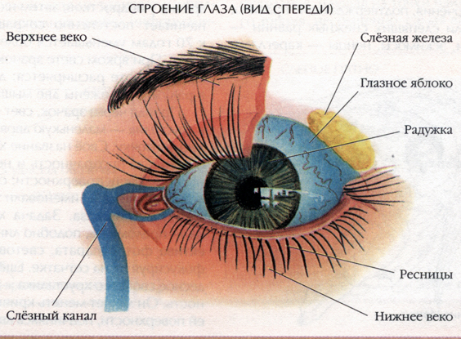

Slide 5
Строение глаза
стекловидное тело (задняя камера)
сетчатка
сосудистая оболочка
радужная оболочка
склера
передняя камера
Зрительная линия
5°
желтое пятно
роговица
Оптическая ось
слепое пятно
зрачок
хрусталик
зрительный нерв
ресничное тело
Диаметр глазного яблока 22-24 мм, масса 7-8 г.

Slide 6
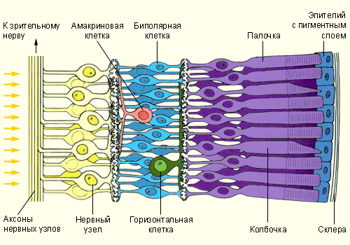
Строение сетчатки
Палочки
высота 30 мкм, толщина 2 мкм
130 миллионов палочек
аппарат сумеречного зрения (больше чувствительность, но не различают цветов)
родопсин
Колбочки
высота 10 мкм, толщина 6-7 мкм
7 миллионов колбочек
аппаратом дневного зрения (чувствительны к цветам, но менее чувствительны к свету)
йодопсин

Slide 7
Желтое пятно и центральная ямка
Желтое пятно:
диаметр – около 1 мм
соответствующее поле зрения – 6-8°
Центральная ямка:
диаметр – около 0.4 мм
соответствующее поле зрения – 1°
Слепое пятно
Слепое пятно:
диаметр – около 1,88 мм
соответствующее поле зрения – 6°
Опыт:
поднести рисунок к глазу на расстояние 10 см, закрыть левый глаз и смотреть на крестик правым глазом

Slide 8
Слуховой анализатор

Slide 9
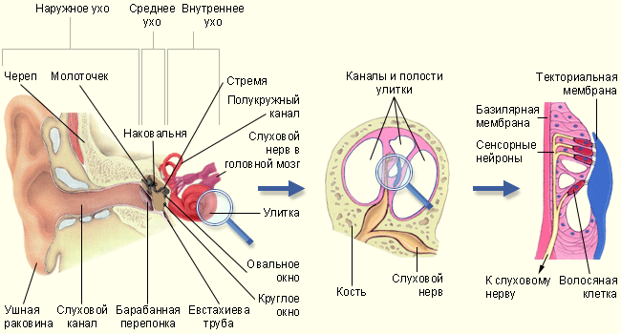

Slide 10
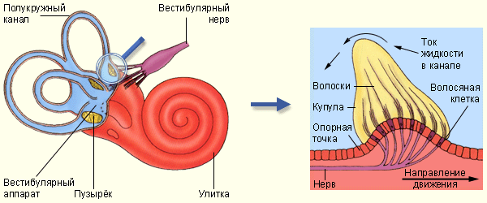
Орган равновесия

Slide 11
Орган обоняния

Slide 12
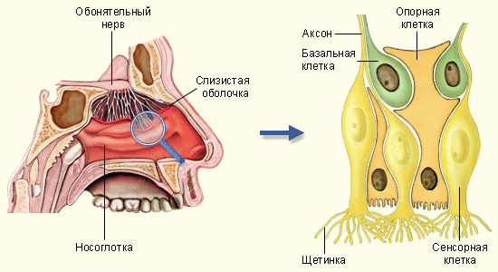

Slide 13
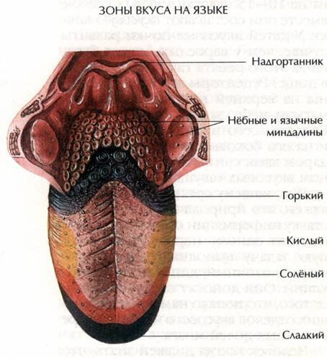
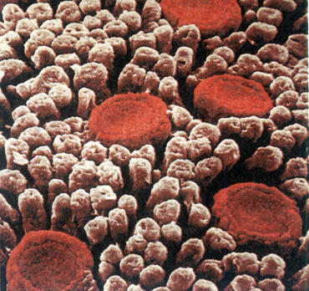
Орган вкуса
На языке есть вкусовые сосочки, которые помогают нам различать горький, кислый, солёный и сладкий вкус пищи, а также почувствовать, что еда испортилась.

Slide 14
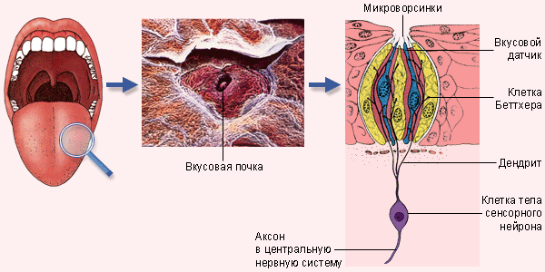

Slide 15
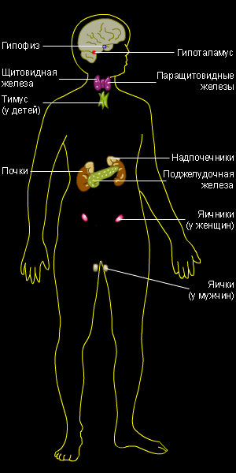
Эндокринная система
Её основная задача – регулирование и координация важнейших процессов жизнедеятельности
ЖЕЛЕЗЫ
Внешней секреции (не относятся к эндокринной системе) | Внутренней секреции | Смешанной секреции
Вырабатывают свой секрет в полости органов или на поверхность тела Пищеварительные железы Слюнные железы Потовые железы | Вырабатывают гормоны в кровь: Гипофиз Щитовидная железа Надпочечники Вилочковая | Поджелудочная железа Половые железы

Slide 16
Укажите позиции являющиеся верными: Железы внутренней секреции:
А. Это слезные, сальные, потовые
Б. Это щитовидная, гипофиз, надпочечники
В. Имеют секреторные клетки, непосредственно соприкасающиеся с кровеносными сосудами
Г. Для выделения образующихся в них веществ не имеют специальных протоков
Д. Вырабатывают пищеварительные ферменты
Е. Выделяют секреты в полости тела, полые органы или наружу

Slide 17
Укажите позиции являющиеся верными: Железы внутренней секреции:
А. Это слезные, сальные, потовые
Б. Это щитовидная, гипофиз, надпочечники
В. Имеют секреторные клетки, непосредственно соприкасающиеся с кровеносными сосудами
Г. Для выделения образующихся в них веществ не имеют специальных протоков
Д. Вырабатывают пищеварительные ферменты
Е. Выделяют секреты в полости тела, полые органы или наружу
ОТВЕТ:БВГ

Slide 18
Установите соответствие между нарушениями жизнедеятельности организма человека и заболеваниями, для которого оно характерно
Нарушения жизнедеятельности | Заболевания
1) Повышенная возбудимость, склонность к неврозам | А) сахарный диабет
2) Повышение аппетита, снижение веса | Б) микседема
3) жажда, выделение большого количества воды | В) базедова болезнь
4) Снижение обмена веществ, температуры тела
5) Выпадение волос, одутловатость, сухая, желтоватая кожа

Slide 19
Установите соответствие между нарушениями жизнедеятельности организма человека и заболеваниями, для которого оно характерно
Нарушения жизнедеятельности | Заболевания
1) Повышенная возбудимость, склонность к неврозам | А) сахарный диабет
2) Повышение аппетита, снижение веса | Б) микседема
3) жажда, выделение большого количества воды | В) базедова болезнь
4) Снижение обмена веществ, температуры тела
5) Выпадение волос, одутловатость, сухая, желтоватая кожа
ОТВЕТ: ВААББ

Slide 20
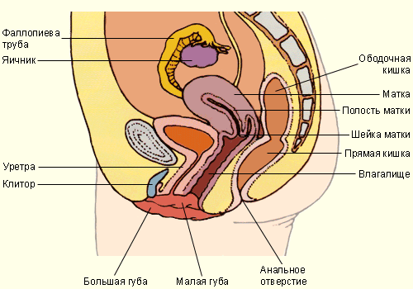
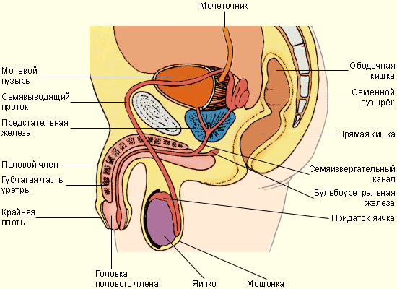
Половая система

Slide 21
